Slide 1


Engenharia de Software
Professor MSc. Heleno Cardoso

Slide 2
Aulas 14 Reengenharia
Professor MSc. Heleno Cardoso

Slide 3
Reengenharia
A reengenharia é uma estratégia de gestão de negócios da década de 1990, criada pelos americanos Michael Hammer e James Champy, seu foco é em análise, projetos de fluxos de trabalho e processos de negócios na organização.

Slide 4
Reengenharia
Consiste em repensar e redesenhar os processos de negócio com o objetivo de conseguir melhorias de desempenho, seja nos custos, na qualidade, no serviço ou no tempo.

Slide 5
Reengenharia
Quando o sistema não é fácil de ser mantido sendo, porém, de grande utilidade, ele deve ser reconstruído. Partindo-se do sistema existente (via código-fonte, interface ou ambiente), são abstraídas as suas funcionalidades e são construídos o modelo de análise e o projeto do software.

Slide 6
Reengenharia
Engenharia Direta
Reengenharia
Especificação do Sistema
Projeto e Implementação
Novo Sistema
Especificação do Sistema
Sistema Existente
Compreensão e Transformação

Slide 7
Reengenharia
Conteúdo
https://homepages.dcc.ufmg.br/~andrehora/teaching/es2/6-reeng-de-software-es2.pdf
Exemplo
https://www.jdi.nl/en/cases/jifeline-networks-remote-vehicle-diagnosis
https://www.visual-paradigm.com/tutorials/as-is-to-be-business-process.jsp
https://www.chrp-india.com/content-digitization/
.

Slide 8
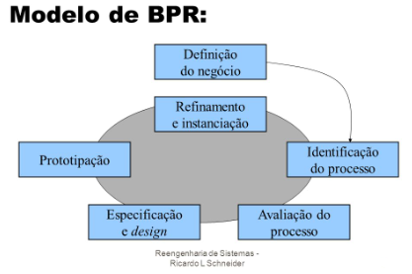
Reengenharia
Reegenharia de Processo do Negócio (BPR)

Slide 9
Engenharia Reversa
O processo inverso à engenharia progressiva, caracterizado pelas atividades retroativas do ciclo de vida, que partem de um baixo nível de abstração para um alto nível de abstração (CHIKOFSKY e CROSS,1990).

Slide 10
Engenharia Reversa
Portanto é o processo de descobrir os princípios tecnológicos e o funcionamento de um dispositivo, objeto ou sistema, através da análise de sua estrutura, função e operação.

Slide 11
Links
PDF
1. https://homepages.dcc.ufmg.br/~andrehora/teaching/es2/6-reeng-de-software-es2.pdf
2. http://www.inf.ufpr.br/silvia/ES/reengenharia/reengenharia.pdf
3. https://www.sonarqube.org/
Vídeos
https://www.sweetprocess.com/business-process-reengineering/
https://www.contextis.com/us/blog/dont-feed-them-after-midnight-reverse-engineering-the-furby-connect
https://www.visual-paradigm.com/tutorials/as-is-to-be-business-process.jsp

Slide 12
Engenharia de Software
Professor MSc. Heleno Cardoso

